Slide 1
Алгоритмы Прима и Краскала, СНМ

Slide 2
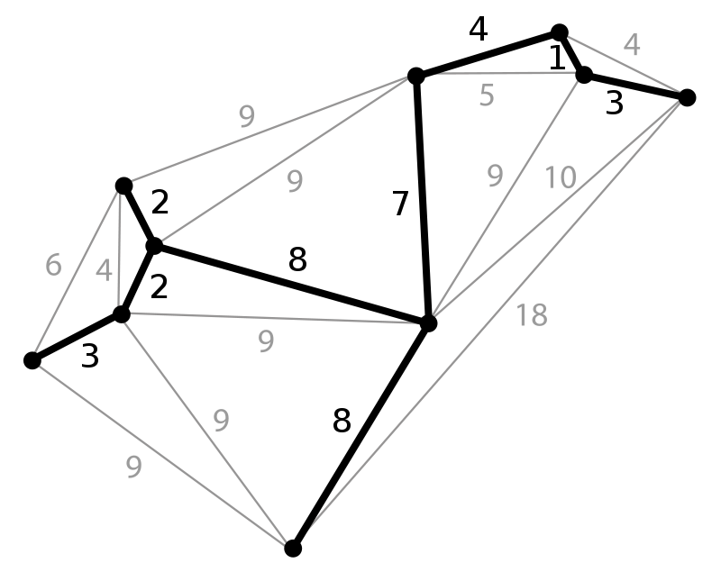
Алгоритмы Прима и Краскала — алгоритмы построения минимального остовного дерева взвешенного связного неориентированного графа.
Остовное дерево графа состоит из минимального (т. е. не содержащего циклов) подмножества рёбер графа, таких, что из любой вершины графа можно попасть в любую другую вершину, двигаясь по этим рёбрам.
Минимальное остовное дерево (MST) в связанном взвешенном неориентированном графе — это остовное дерево этого графа, имеющее минимальный возможный вес, где под весом дерева понимается сумма весов входящих в него рёбер.
Алгоритм Прима впервые был открыт в 1930 году чешским математиком В. Ярником, позже переоткрыт Р. Примом в 1957 году, и, независимо от них, Э. Дейкстрой в 1959 году.
Алгоритм Краскала описан Дж. Краскалом в 1956 году, и почти не отличается от aлгоритма Борувки, предложенного О. Борувкой в 1926 году.

Slide 3
Оба алгоритма следуют жадной стратегии, на каждом шаге выбирая локально оптимальный вариант, и основываются на следующей схеме:
Общая схема построения минимального остовного дерева:
К изначально пустому множеству А на каждом шаге добавляется одно ребро.
Множество А всегда должно являться подмножеством некоторого минимального остова (для изначально пустого множества это условие выполнено).
void makeMST():
Set A = {};
while (A != остов):
newEdge = findSafeEdge();
A ← newEdge;
return;
Добавляемое на очередном шаге ребро (u, v) не должно нарушать свойства множества А: {(u, v)} + A тоже должно быть подмножеством минимального остова. Такое ребро называется безопасным.
Добавление ребер происходит до тех пор, пока А не станет остовом.

Slide 4
Т. к. на каждом шаге множество А остается подмножеством минимального остова, полученный в результате работы алгоритма остов будет минимальным.
Существует теорема о безопасных ребрах, следствие из которой утверждает, что ребро с наименьшим весом среди ребер, соединяющих вершины, принадлежащие нашему дереву А, с вершинами не из А, является безопасным.
Алгоритмы Краскала и Прима пользуются этим следствием, но реализуют поиск безопасных ребер по-разному.
Алгоритм Прима:
Берётся произвольная вершина и находится ребро, инцидентное данной вершине и обладающее наименьшей стоимостью.
Найденное ребро и соединяемые им две вершины образуют дерево.
Затем, рассматриваются рёбра графа, один конец которых — уже принадлежащая дереву вершина, а другой — нет; из этих рёбер выбирается ребро наименьшей стоимости (по следствию это ребро безопасное).
Выбираемое на каждом шаге ребро присоединяется к дереву.
Рост дерева происходит до тех пор, пока не будут исчерпаны все вершины исходного графа.

Slide 5
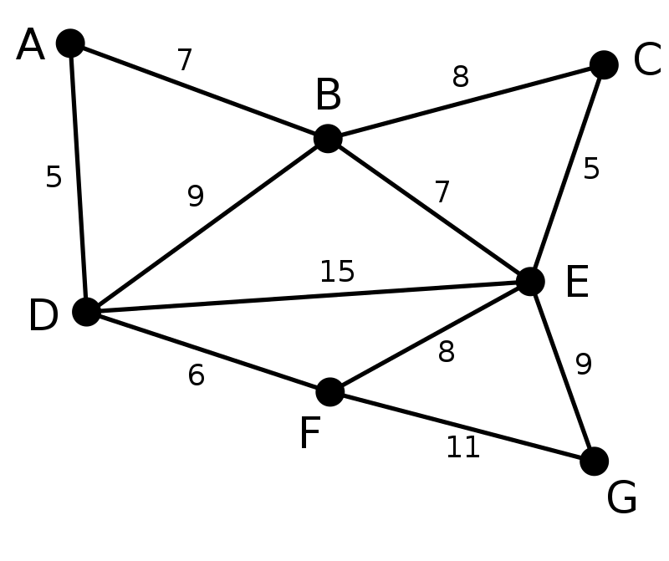
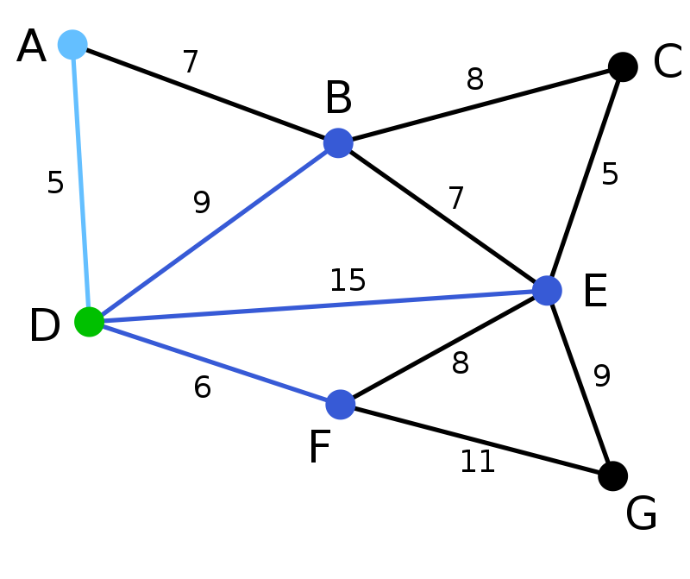
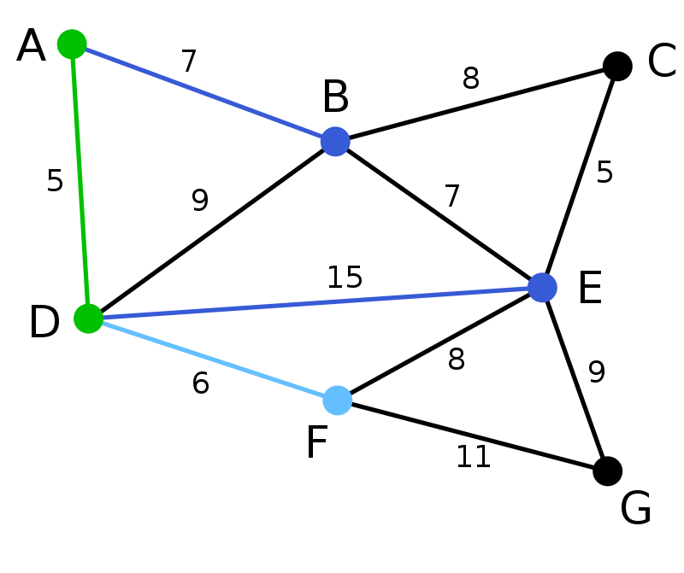
MST
{ }
{ D }
{ D, A }
Ребра графа для
рассмотрения
( A, D ) = 5
( F, D ) = 6
( B, D ) = 9
( E, D ) = 15
( F, D ) = 6
( B, A ) = 7
( B, D ) = 9
( E, D ) = 15
Вершины графа не рассмотренные
{ A, B, C, D, E, F, G }
{ A, B, C, E, F, G }
{ B, C, E, F, G }

Slide 6
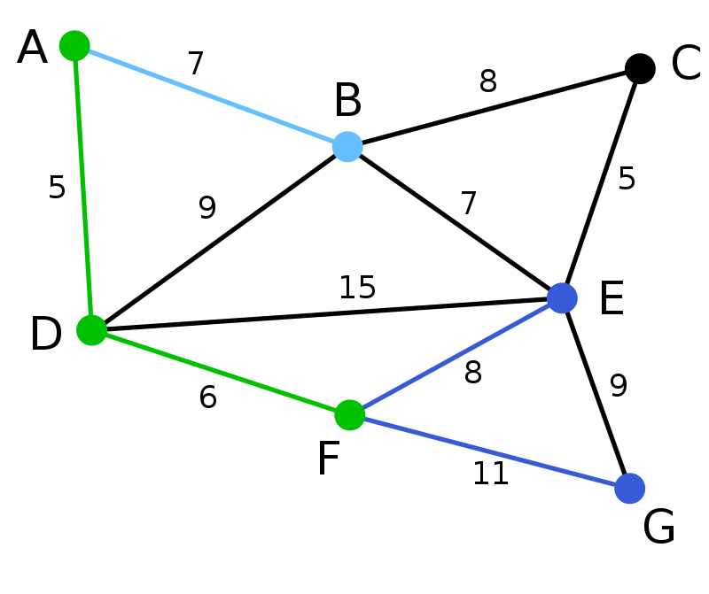
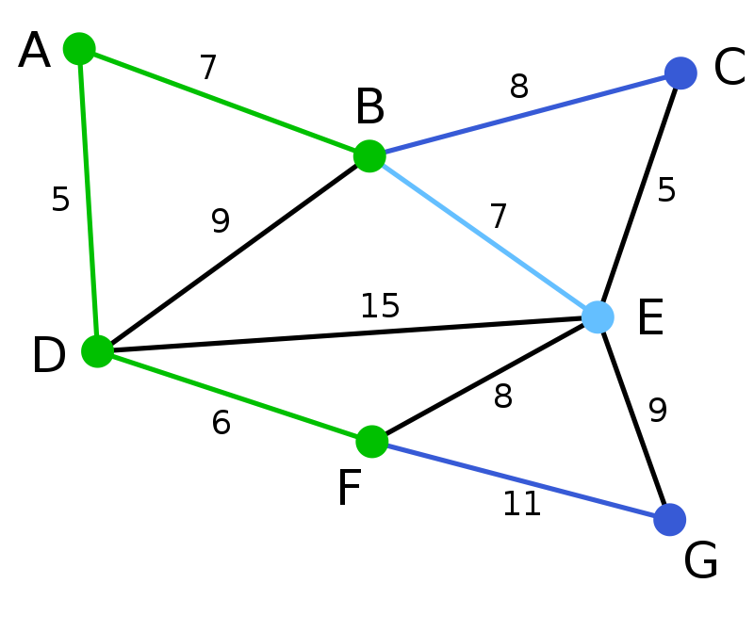
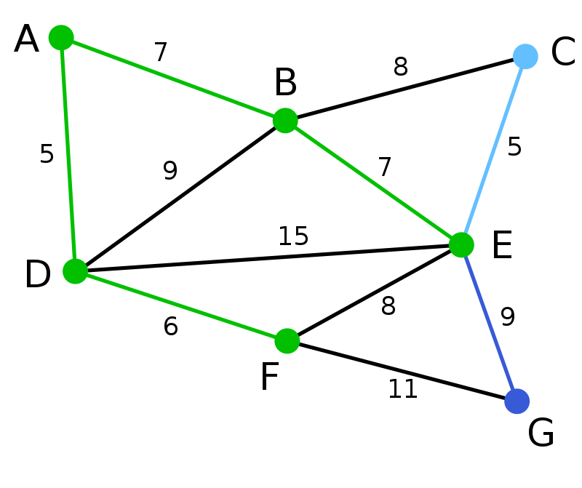
MST
{ D, A, F }
{ D, A, F, B }
{ D, A, F, B, E }
Ребра графа для
рассмотрения
( B, A ) = 7
( E, F ) = 8
( B, D ) = 9
( G, F ) = 11
( E, D ) = 15
( E, B ) = 7
( E, F ) = 8
( C, B ) = 8
( B, D ) = 9
( G, F ) = 11
( E, D ) = 15
( C, E) = 5
( E, F ) = 8
( C, B ) = 8
( B, D ) = 9
( G, E ) = 9
( G, F ) = 11
( E, D ) = 15
Вершины графа не рассмотренные
{ B, C, E, G }
{ C, E, G }
{ C, G }

Slide 7
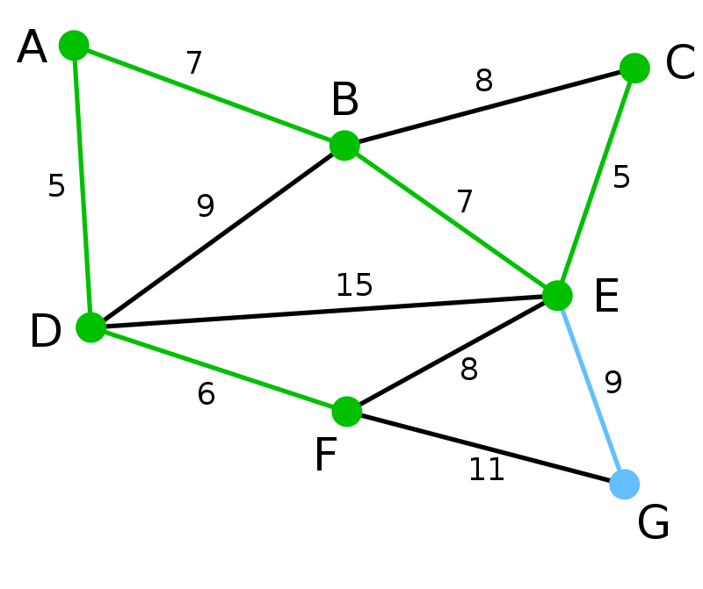
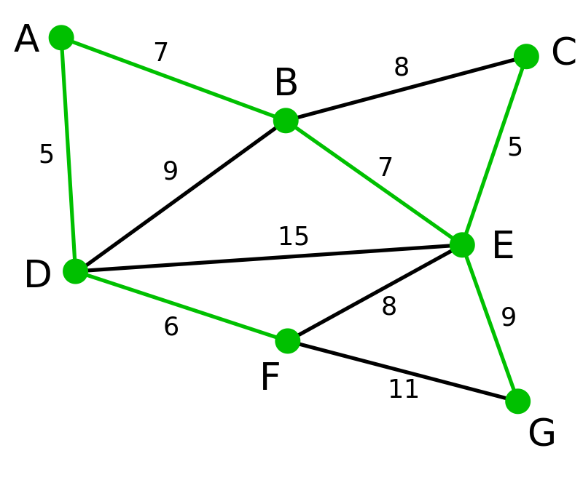
MST
{ D, A, F, B, E, C }
{ D, A, F, B, E, C, G }
Ребра графа для
рассмотрения
( E, F ) = 8
( C, B ) = 8
( B, D ) = 9
( G, E ) = 9
( G, F ) = 11
( E, D ) = 15
( E, F ) = 8
( C, B ) = 8
( B, D ) = 9
( G, F ) = 11
( E, D ) = 15
Вершины графа не рассмотренные
{ G }
{ }

Slide 8
Реализация Алгоритма Прима:
На вход алгоритму подаются граф G (с весовой функцией w) и заранее выбранная начальная вершина r для обхода.
Заводится граф А – будущее минимальное остовное дерево.
Заводится очередь с приоритетами Q, в которой будут храниться пары { v, p(v) }, значением ключа является минимальный вес инцидентных v ребер, p(v) – указатель на вершину, соединенную с v ребром с минимальным весом.
За шаг алгоритма из очереди вынимается элемент с наименьшим ключом { v, p(v) } , вершина v и ребро (v, p(v)) добавляются в граф A. Для всех смежных с v вершин, принадлежащих очереди, происходит перерасчет приоритетов и родителей:
Если для рассматриваемой вершины u, смежной с v, ребро (u,v) имеет меньший вес, чем значение ключа u, значение ключа заменяется на вес ребра (u, v);
В таком случае родитель u меняется на v: p(u) = v;
Алгоритм работает до тех пор, пока очередь Q не становится пустой.

Slide 9
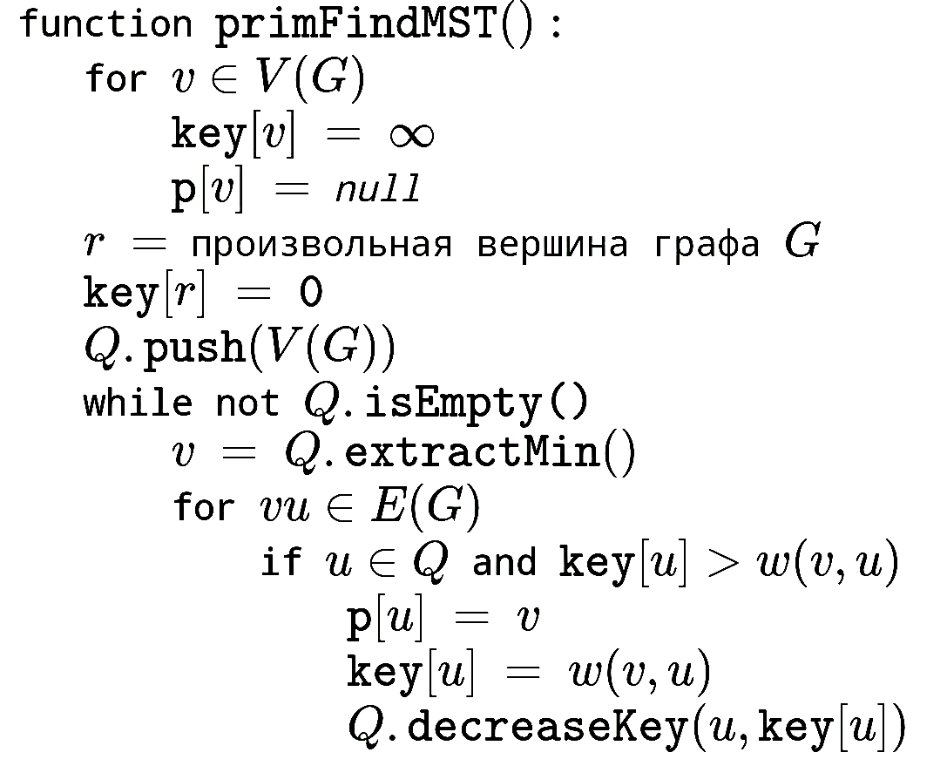
Изначально:
Граф A пустой.
В очередь Q записаны все вершины графа G в виде пары { v, nullptr }, значения ключей всех элементов очереди, кроме корневой вершины r, равны бесконечности, значение ключа r равно 0 (поэтому обход начнется с нее).

Slide 10
Сложность алгоритма:
Асимптотика алгоритма зависит от способа хранения графа и реализации очереди:
Если Q представляет собой двоичную кучу, то стоимость extractMin() составляет O(log V), а стоимость decreaseKey() оценивается как O(log V). Цикл while выполняется V раз, цикл for выполняется О(E) раз, т. к. сумма степеней вершин графа равна 2E. Общая сложность O(V*(logV + E)).
При реализации через фибоначчиевую кучу операция extractMin() выполняется за O(log V), а decreaseKey() за O(1). Аналогично общая сложность составит O(E + VlogV).

Slide 11
Алгоритм Краскала:
Последовательно строится подграф A графа G, на каждом шаге A достраивается до некоторого MST:
Множество E(G) обходится в порядке неубывания весов ребер.
Если очередное ребро e соединяет вершины одной компоненты связности А, то добавление его в остов приведет к возникновению цикла в этой компоненте связности, поэтому e не включается в А.
Иначе e соединяет разные компоненты связности А, тогда по теореме о безопасных ребрах e будет безопасным и добавляется в А.
На последнем шаге ребро соединит две оставшиеся компоненты связности, полученный подграф будет минимальным остовным деревом графа G.

Slide 12
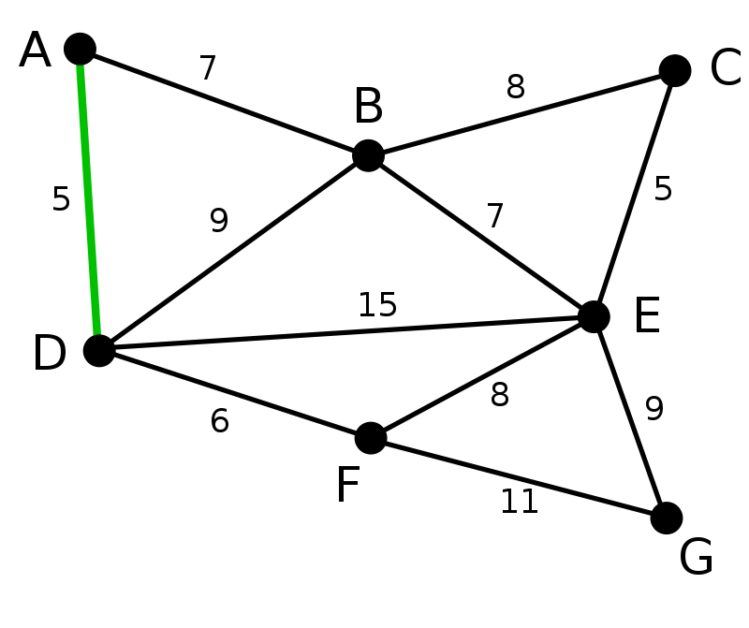
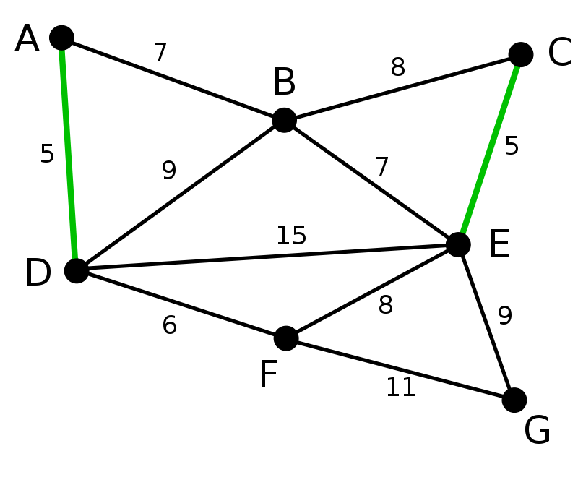
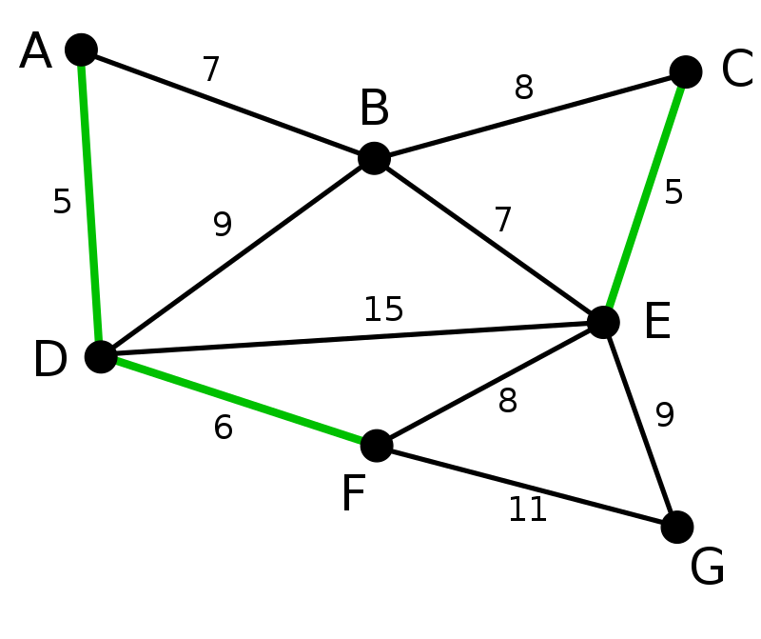
MST
AD
AD
CE
AD
CE
DF
Ребра графа для
рассмотрения
АD CE DF AB BE BC FE EG DB FG DE
5 5 6 7 7 8 8 9 9 11 15
АD CE DF AB BE BC FE EG DB FG DE
5 5 6 7 7 8 8 9 9 11 15
АD CE DF AB BE BC FE EG DB FG DE
5 5 6 7 7 8 8 9 9 11 15

Slide 13
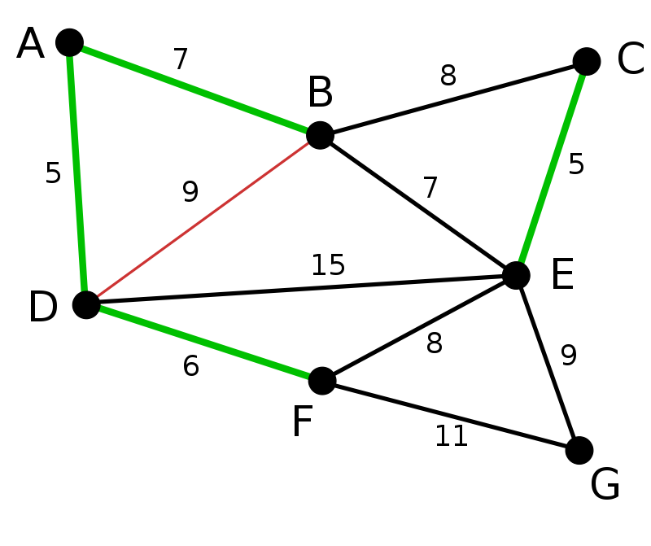
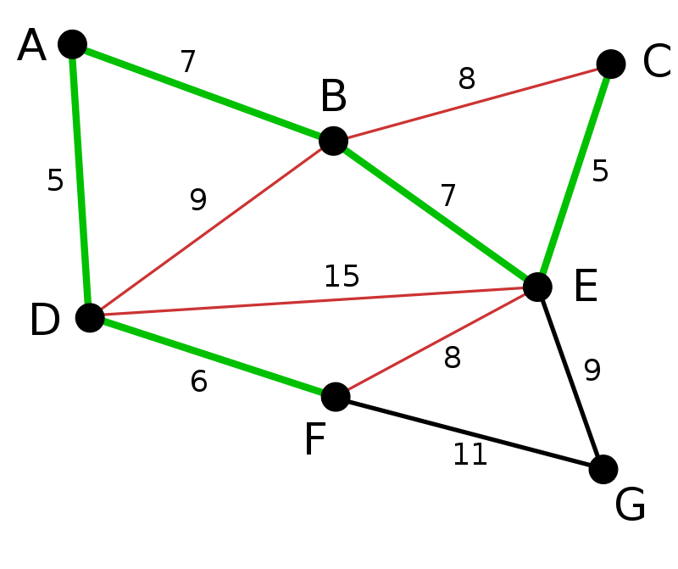
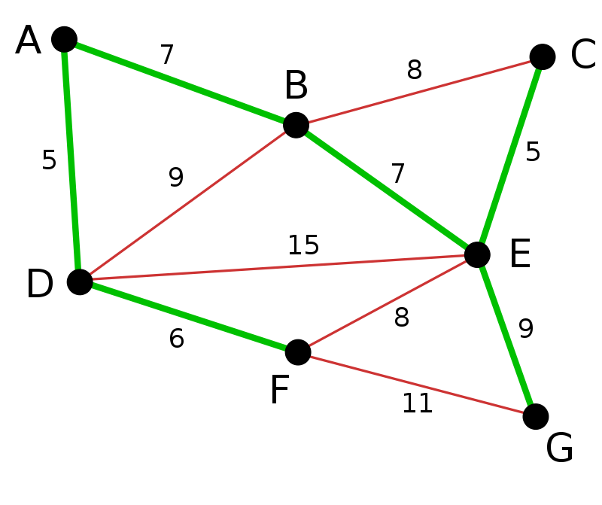
MST
AD
CE
DF
AB
AD
CE
DF
AB
BE
AD
CE
DF
AB
BE
EG
Ребра графа для
рассмотрения
АD CE DF AB BE BC FE EG DB FG DE
5 5 6 7 7 8 8 9 9 11 15
АD CE DF AB BE BC FE EG DB FG DE
5 5 6 7 7 8 8 9 9 11 15
АD CE DF AB BE BC FE EG DB FG DE
5 5 6 7 7 8 8 9 9 11 15

Slide 14
Реализация Алгоритма Краскала:
На вход алгоритму подается граф G (с весовой функцией w).
Заводится вектор ребер, в который записываются пары { e, w(e) } для всех ребер графа, после чего этот вектор сортируется по значению w(e).
Заводится граф A – будущее минимальное остовное дерево.
Заводится система непересекающихся множеств (СНМ), позволяющая проверять, можно ли добавлять ребро в граф A.
За шаг алгоритма проверяется очередное ребро из сортированного вектора ребер на наличие обеих его вершин в одной компоненте связности графа A с помощью СНМ.
Если вершины не принадлежат одной компоненте связности, ребро добавляется в граф A, а в СНМ объединяются множества, содержащие эти вершины .
Алгоритм работает до тех пор, пока не проверит все ребра из вектора ребер.

Slide 15
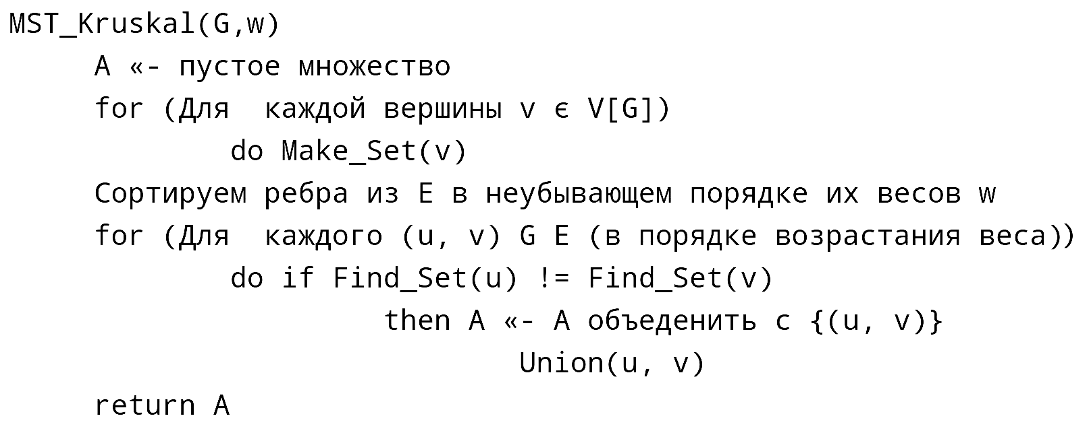
Изначально:
Граф A пустой.
В СНМ записаны все вершины графа G как отдельные деревья с единственным элементом – корневым.
// Make_Set(v) – создает множество в СНМ с корневой вершиной v
// Find_Set(v) – возвращает корневую вершину множества, которому принадлежит вершина v

Slide 16
Сложность алгоритма:
Время работы алгоритма зависит от реализации структуры данных для непересекающихся множеств.
Для СНМ с объединением по рангу и сжатием путей:
Время на сортировку вектора ребер равно О(E*lgE).
Цикл for выполняет О(Е) операций Find_Set и Union над СНМ.
Вместе с |V| операциями Make_Set на работу с СНМ требуется О((V + Е) * a(V)), где а — функция, обратная к функции Аккермана, a(|V|) = О(logV) = O(logE).
G — связный граф, поэтому |E| >= |V| - 1, так что операции над СНМ требуют О(Е *а(V)) времени. В итоге общее время работы алгоритма О(E*lgE).

Slide 17
Свойства минимального остова
Минимальный остов уникален, если веса всех рёбер различны. В противном случае, может существовать несколько минимальных остовов (конкретные алгоритмы получают один из возможных остовов).
Остов максимального веса ищется аналогично остову минимального веса, достаточно поменять знаки всех рёбер на противоположные (в алгоритме Прима заменить key(r) = 0 на –бесконечность, а бесконечности на 0) и выполнить любой из алгоритмов поиска минимального остова.

Slide 18
Система непересекающихся множеств:
СНМ (DSU) - структура, позволяющая хранить элементы в отдельных множествах, быстро узнавать, в каком множестве находится данный элемент, и объединять два множества .
Каждое множество в СНМ определяется своим представителем, который может меняться со временем (после слияния множеств).
Базовый интерфейс СНМ:
makeSet( u ) - добавляет новый элемент , помещая его в новое множество, состоящее из него одного.
unionSet( u, v ) - объединяет два множества, представителями которых являются указанные элементы.
findSet( u ) - возвращает представителя множества, в котором находится указанный элемент
СНМ позволяет делать каждую из этих операций почти за O(1) в среднем.

Slide 19
Реализация:
Множества СНМ могут быть представлены в виде списков:
Представитель множества – первый элемент в списке;
Каждый элемент списка хранит значение и ссылку на представителя;
Это не очень эффективная реализация: при объединении множеств нужно поменять ссылки на представителя у всех элементов подвешиваемого списка.
Самая быстрая реализация – лес НМ, множества представлены деревьями:
Корень дерева – представитель множества.
Каждый элемент дерева хранит значение и ссылку на родителя, представитель хранит ссылку на самого себя.
Функции для ЛНМ при наивной реализации:
unionSet( u, v ): заставляет корень дерева u указывать на корень другого дерева v, таким образом одно дерево подвешивается к другому.
findSet( u ): пробегает от элемента u вверх по родителям до корня дерева и возвращает корень.
makeSet( u ): создает дерево с единственным элементом – корневым.
Корни деревьев хранятся в хэш-таблице или другой структуре, позволяющей быстро обращаться к своим элементам.

Slide 20
Две эвристики:
Объединение по рангу
Индуктивное определение ранга вершины дерева:
При создании makeSet( u ) дерева его единственной вершине присваивается ранг 0.
Операция findSet( u ) не меняет рангов дерева.
При слиянии unionSet( u, v ) двух деревьев c разными рангами корней дерево с меньшим корневым рангом подвешивается к корню дерева с большим рангом, ранги не меняются.
При слиянии двух деревьев с одинаковыми корневыми рангами нет разницы, какое дерево подвешивается к какому, но ранг корня, к которому подвесили дерево, увеличивается на 1, остальные ранги не меняются.
Ранг вершины – верхняя оценка высоты поддерева с корнем в данной вершине.
Эвристика позволяет более компактно совмещать деревья.

Slide 21
Сжатие путей:
При выполнении findSet( u ) родители всех пройденных вершин меняются на корневую вершину.
Эвристика позволяет проскакивать нескольких родителей при дальнейшем обращении к когда-то пройденным вершинам.
Рекурсивная реализация (нерекурсивная требует двух проходов):
int findSet (int v):
if (v == parent[v])
return v;
return parent[v] = findSet (parent[v]);
Сложность алгоритма с эвристиками:
Только объединение по рангу: O(m log n) (m – общее кол-во операций, n – количество операций makeSet( u ))
Только сжатие путей: O(m log n)
Обе эвристики: O(m a(m, n)) = O(m) ( a – обратная функция Аккермана)

Slide 22
Применение СНМ:
Проверка принадлежности одной компоненте связности графа;
Хранение дополнительной информации о каждом множестве, в т. ч. длины пути до представителя;
Проверка двудольности графа;
Поиск мостов в графе;

